Slide 1
Pertemuan 5 Perulangan
Irwan Tanu Kusnadi, M.Kom

Slide 2
Tujuan Pembelajaran
Mengenal beberapa perintah untuk melakukan perulangan
Mampu menggunakan berbagai bentuk perulangan dalamberbagai kebutuhan.

Slide 3
Teori Singkat
suatu blok pernyataan harus dieksekusi berulangkali tergantung pada kondisi tertentu. Untuk keperluantersebut, seperti halnya Bahasa pemrograman yang lainnya.JAVA menyediakan beberapa statement perulangan. Denganmenggunakan statement tersebut, suatu blok pernyataan tidakperlu ditulis berulang kali, namun cukup dengan memberikanekspresi boolean terhadap suatu kondisi.

Slide 4
Perintah: for
Bentuk for digunakan untuk melakukan perulangan, dimanabanyaknya perulangan telah diketahui sebelumnya. Pernyataandengan for akan memiliki counter yang akan bergerak (naikatau turun) secara otomatis.
Sintaks:
for (<inisialisasi> ; <ekspresi_boolean>; <increment>)
{
Cblok pernyataan>
}

Slide 5
Contoh pengulangan dengan for
Misal, for (int i=1; i<=10; i++), berarti proses perulangan akanberjalan mulai dari 1 sampai 10, dimana counter i akan naiksecara otomatis (i++) hingga i mencapai angka 10.
Hitung nilai N! (N faktorial). Besarnya N ditentukanmelalui input data.

Slide 6
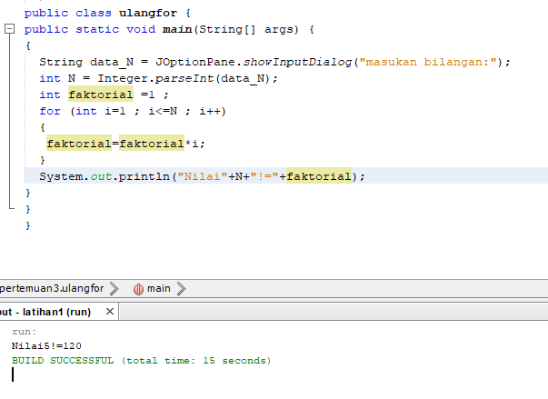
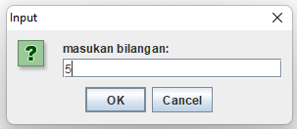
Contoh perulangan dengan for

Slide 7
Perintah: while
Pernyataan while digunakan untuk melakukan perulangan terhadap sejumlah pernyataan dalam blok selama kondisi (dinyatakan dengan ekspresi boolean) bernilai benar.
Sintaks:
while (<ekspresi_boolean>)
{
< blok pernyataan>
}

Slide 8
Contoh perulangan While
Hitung banyaknya bilangan ganjil dan bilangan genap yang dimasukkan melalui dialog box. Proses penentuan banyaknya bilangan akan terus diulang hingga pengguna memasukkan bilangan nol (0).

Slide 9
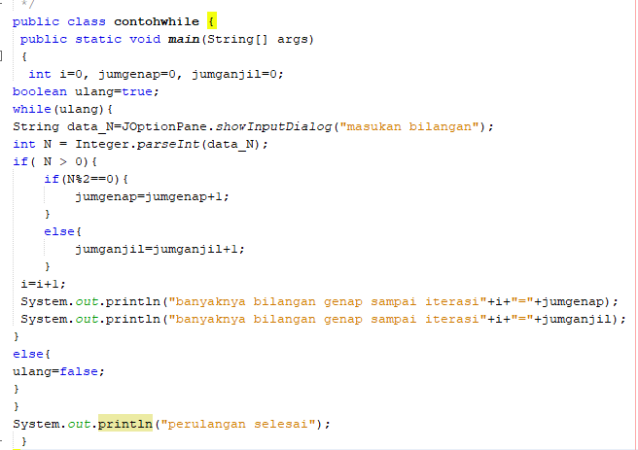
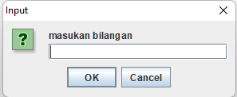
Berikan input 6, 4, 5, 2, dan 0 bagaimana hasilnya?

Slide 10
Perintah: do-while
Pada pernyataan do-while, blok pernyataan dieksekusi hingga suatu kondisi yang dinyatakan oleh ekspresi logika pada while bernilai salah. Sedikit berbeda dengan pernyataan while yang baru akan mengeksekusi blok pernyataan setelah diketahui kondisi benar, pada do-while ini blok akan dieksekusi setidaknya satu kali sebelum kondisi bernilai salah.
Sintaks:
do
{
<blok pernyataan>
}
while (<ekspresi_boolean>);

Slide 11
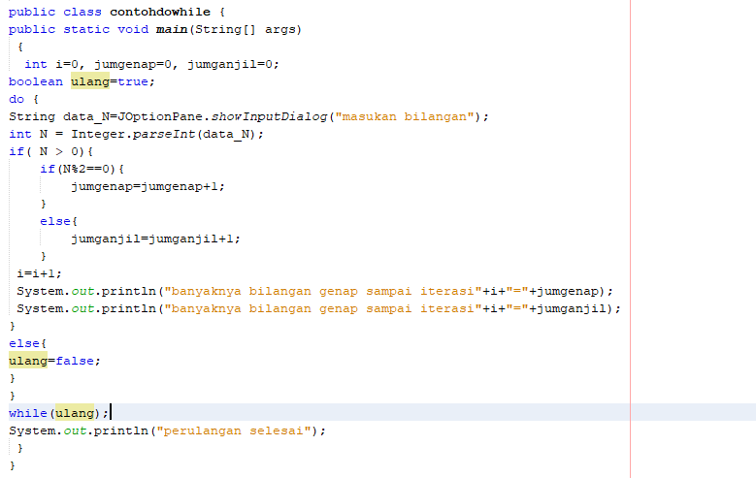
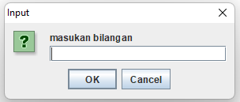
Berikan input 6, 4, 5, 2, dan 0 bagaimana hasilnya?

Slide 12
Tugas
Buatlah sebuah program untuk menampilkan output berikut: 30 29 28 27 26 16 1 2 3 4 5 6 7 8 9 15
Buatlah sebuah program untuk menampilkan sederatan angka genap dan ganjil beserta jumlahnya
Contoh : 1 3 5 7 9 = 25
246 8 10 = 30

Slide 13
TERIMA KASIH

